Slide 1
Gott: Personen oder Energien
Gottesbilder auf dem Prüfstand
Theologischer Studientag 11. März 2019
HERZLICH WILLKOMMEN
Sie haben noch Zeit? Dann verteilen Sie doch Ihre Klebepunkte auf den Flipcharts!

Slide 2
Wille versus Wirksamkeit Der theologische Kern des Energienstreits
Theologiegeschichtliche Perspektive
Katharina Heyden
Institut für Historische Theologie

Slide 3
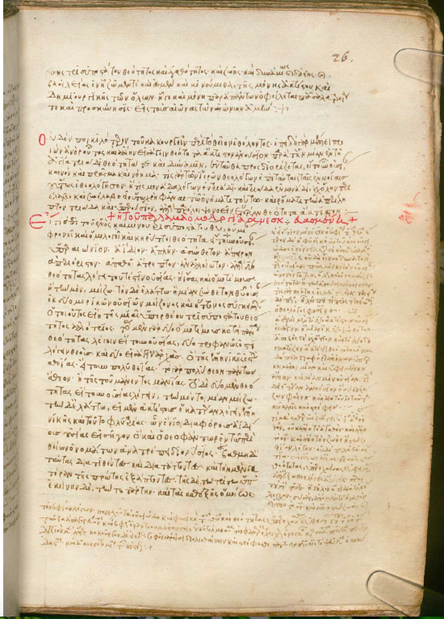
Der sog. byzantinische Energienstreit
Akindynos
,
Codex Monac. Graec. 223 (saec. XIV).

Slide 4
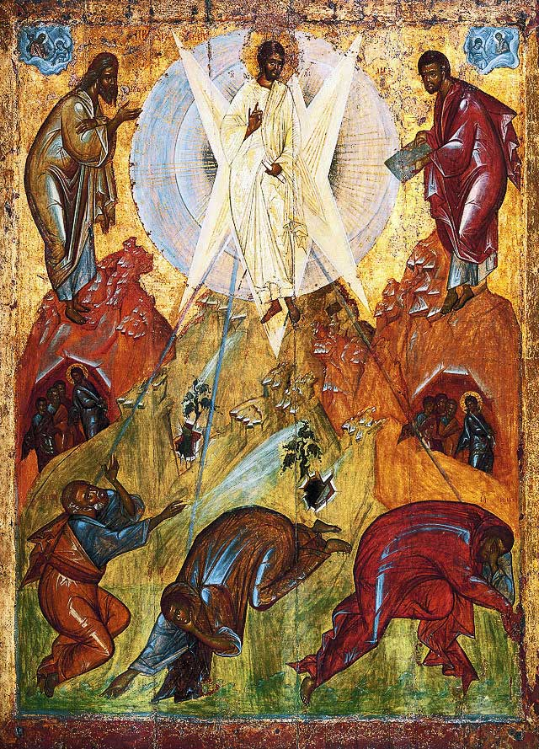
Der sog. byzantinische Energienstreit
Akindynos Hesychasmus
,
Codex Monac. Graec. 223 (saec. XIV). Ikone Verklärung, Russland 15. Jh.

Slide 5
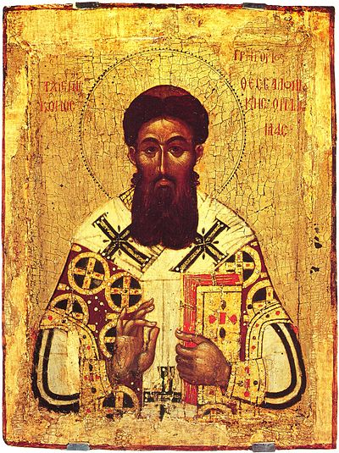
Der sog. byzantinische Energienstreit
Akindynos Hesychasmus Palamas
,
Codex Monac. Graec. 223, saec. XIV Ikone Verklärung, Russland 15. Jh. Ikone Gregor Palamas, Byzanz 14. Jh.

Slide 6
Gott: Personen oder Energien?
Streitthema in der Geschichte
viele (un)geschaffene Energien?
eine oder zwei Energien / Willen?
ein Wesen in drei Seinsweisen (μία οὐσία ἐν τρίσιν ὑποστάσεσιν)
viele Wirkkräfte oder eine Heilsökonomie?
2./3. Jh 4. Jh. 7./8. Jh. 14. Jh.
Gnosis Trinitarische Streitigkeiten Monenergetischer Streit Energienstreit
Notes:
Johannes von Damaskus: „…damit wir nicht das Geschaffene in die göttliche Wesenheit hinaufheben und nicht die Herrlichkeit der göttlichen Natur zu dem Ort herabziehen, der dem Erzeugten gehört.“

Slide 7
Wille / Wirksamkeit
Kann man personalen Willen und reine
Wirksamkeit in Gott zusammendenken?
2./3. Jh 4. Jh. 7./8. Jh. 14. Jh.
Gnosis Trinitarische Streitigkeiten Monenergetischer Streit Energienstreit

Slide 8
Erkennen / Erfahren
Sind Erkennen und Erfahren voneinander getrennte Weisen der Gottesbegegnung?
2./3. Jh 4. Jh. 7./8. Jh. 14. Jh.
Gnosis Trinitarische Streitigkeiten Monenergetischer Streit Energienstreit

Slide 9
Individuum / Institution
Wo und wie vollzieht sich Teilhabe an der göttlichen Wirklichkeit?
“Passen” personale Gottesbilder besser zu kirchlichen Hierarchien und energetische zu einem demokratischen Kirchenverständnis?
2./3. Jh 4. Jh. 7./8. Jh. 14. Jh.
Gnosis Trinitarische Streitigkeiten Monenergetischer Streit Energienstreit

Slide 10
Schweigen / Sprechen
Was lässt sich über Gott sagen?
Kann man zu Energien beten?
2./3. Jh 4. Jh. 7./8. Jh. 14. Jh.
Gnosis Trinitarische Streitigkeiten Monenergetischer Streit Energienstreit

Slide 11
Der theologische Kern des Energienstreits
Gott: Personen oder Energien
Wille Wirksamkeit
Erkennen Erfahren
Institution Individuum
Sprechen Schweigen
2./3. Jh 4. Jh. 7./8. Jh. 14. Jh.
Gnosis Trinitarische Streitigkeiten Monenergetischer Streit Energienstreit
Notes:
Zusammenstellung: funktioniert sie so?
Die entscheidende Frage wäre, ob es sich wirklich um einander ausschliessende Alternativen handelt.
In den Streitigkeiten der Kirchengeschichte schien es so – wobei immer auch andere als theologische Aspekte dabei eine Rolle spielten
In der Geschichte hat man dies oft als unvereinbare Alternativen verstanden – vielleicht auch polemisch eingesetzt.
Christliche Grundhermeneutik: Unterscheiden, aber nicht Trennen

Slide 12
Der theologische Kern des Energienstreits
Gott: Personen oder Energien
Wille und Wirksamkeit
Erkennen und Erfahren
Institution und Individuum
Sprechen und Schweigen
?
2./3. Jh 4. Jh. 7./8. Jh. 14. Jh.
Gnosis Trinitarische Streitigkeiten Monenergetischer Streit Energienstreit
Notes:
Zusammenstellung: funktioniert sie so?
Die entscheidende Frage wäre, ob es sich wirklich um einander ausschliessende Alternativen handelt.
In den Streitigkeiten der Kirchengeschichte schien es so – wobei immer auch andere als theologische Aspekte dabei eine Rolle spielten
In der Geschichte hat man dies oft als unvereinbare Alternativen verstanden – vielleicht auch polemisch eingesetzt.
Christliche Grundhermeneutik: Unterscheiden, aber nicht Trennen

Slide 13
Zum Begriff Energie
Philosophische Voraussetzungen
Aristoteles, Metaphysik IX.8
τὸ γὰρ ἔργον τέλος, ἡ δ᾽ ἐνέργεια τὸ ἔργον. διὸ καὶ τοὔνομα ἐνέργεια λέγεται κατὰ τὸ ἔργον, καὶ συντείνει πρὸς τὴν ἐντελέχειαν
„Das Werk ist das Ziel, aber die Wirksamkeit ist das Werk. Daher ist auch der Begriff Wirksamkeit von Werk abgeleitet und zielt hin auf Vollendung.“
ἐνέργεια als zielgerichtete Verwirklichung (Ins-Werk-Setzung) einer Kraft (δύμαμις)
Notes:
Philosophische Grundfrage: Versteht man Energien als Verwirklichung einer Möglichkeit oder als reine Wirkkraft, Von Aristoteles

Slide 14
Eine Frage der Zahl?
Theologische Ansätze
Gregorios Akindynos, Brief an den Patriarchen Kalekas (1344)
Wir bekennen die göttliche und ungeschaffene Strahlung und Energie, wie sie uns Johannes von Damaskos überliefert, wenn er sagt: „Die göttliche Strahlung und Energie, die eine ist und einfach und ungeteilt und gütig, in Teile mannigfaltig unterschieden und allen diesen Teilen die Komposita der eigenen Natur zuteilend. Dabei bleibt sie einfach, auf ungeteilte Weise sich in den Teilen vermehrend, und die Teile zu ihrer Einfachheit zusammenführend und hinwendend.
Alles wird von ihr angetrieben und hat in ihr sein Vermögen, und sie teilt allen das Sein mit, wie sie es von Natur aus hat. Und sie ist das Sein der Seienden und das Leben der Lebenden und der Verstand der Verständigen und die Wahrnehmung der Wahrnehmenden, ist sie doch über der Vernunft und über dem Verstand und über dem Leben und über dem Sein.“
Notes:
Johannes von Damaskus, auf ihn beruft sich Akindynos
Personal gedachte Energie

Slide 15
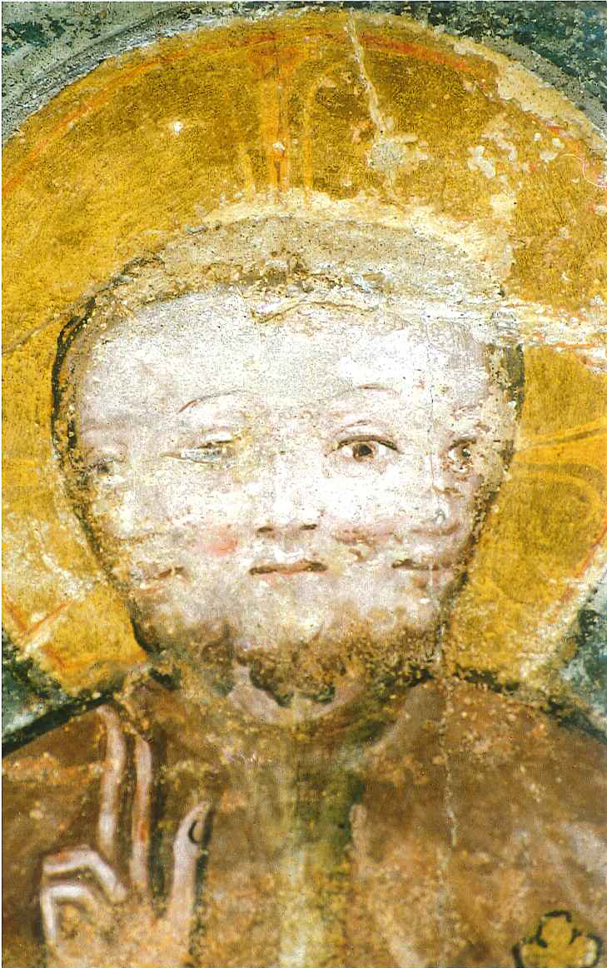
Eine Frage des Geschlechts?
der Seiende ὁ ὦν
das Seiende τὸ ὄν
die Energie/n ἐνέργεια/ι
Notes:
Schon deer jüdisch-hellenistische Philosoph Philo von Alexandrien stellte sich die Frage
Damit sind wir vielleicht wieder ganz am Anfang – aber vielleicht verstehen wir die Frage nach diesem Durchgang ein wenig besser.

